Slide 1
MAN-535 Araştırma Yöntemleri
Çağ Üniversitesi
Sosyal Bilimler Enstitüsü
İşletme Yönetimi Yüksek Lisans Prog.
2017-2018 Bahar dönemi
Salı: 18:30-21:30
Doç.Dr.Eda Yaşa Özeltürkay,
edayasa@cag.edu.tr
edayasa@gmail.com

Slide 2
Araştırma Yöntemleri Dersi
İçerik:
Bilimsel yöntem ve bilim felsefesi
Bilimsel araştırma süreci ve araştırma sorunsalı belirleme
Araştırmanın kavramsal çerçevesi: kuram, model, hipotez,değişken ve işlemselleştirme
Sunum ve rapor hazırlama teknikleri (APA & Paraphrasing)
Araştırma evreni ve örnekleme
İşletimsel tanımlama ve ölçme
Veri toplama teknikleri
Veri işlemeye hazırlık,temel istatistiki ölçüler ve analiz türleri
Bilimsel araştırmada veri: birincil ve ikincil veriler
SPSS programı ve veri girişi
Nitel araştırma yöntem ve teknikleri
Nicel analizler: Farklılık testleri
Nicel analizler: ilişki testleri
Güvenilirlik ve geçerlilik testleri örnekler
Sunumlar

Slide 3
Bilimsel araştırma aşamaları(süreci)
Bilimsel Araştırma Süreci
Araştırma sorunsalı belirleme
Kavramsallaştırma:kuram-model-değişken-hipotez
Araştırma tasarımı ve yöntemi belirleme
Araştırma evren ve örneklemi belirleme
Verilerin analizi ve yorumlanması
Veri toplama araçlarının belirlenmesi ve veri toplama
Araştırma bulgularını raporlama ve yayımlama

Slide 4
1. Araştırma sorunsalı belirleme
Adımlar | Açıklama
a. Sorunsal belirleme | Araştırılmak istenen alanda herhangi bir problemin ifadesidir. Problemin ne olduğu,neden böyle bir araştırmaya ihtiyaç duyulduğunun izahıdır. Başarıya etki eden faktörler nelerdir? İnsanlar neden taklit ürün satın alırlar? Neden şirketler git gide birbirine benzemektedirler? Çalışan örgütsel bağlılığı nasıl arttırılır? İnsanlar neden depresyona girerler? Her bilimsel araştırmada bir araştırma sorunsalı-problemi mevcuttur. Sorunu belirlemek zaman alıcıdır. Araştırmacı oncelikle literatürdeki boşluklara bakarak bir sorun belirleyebilir.

Slide 5
Araştırma konu ve sorunsalı belirleme kaynakları
Önceki çalışmalar,tezler, makaleler,bildiriler, raporlar

Slide 6
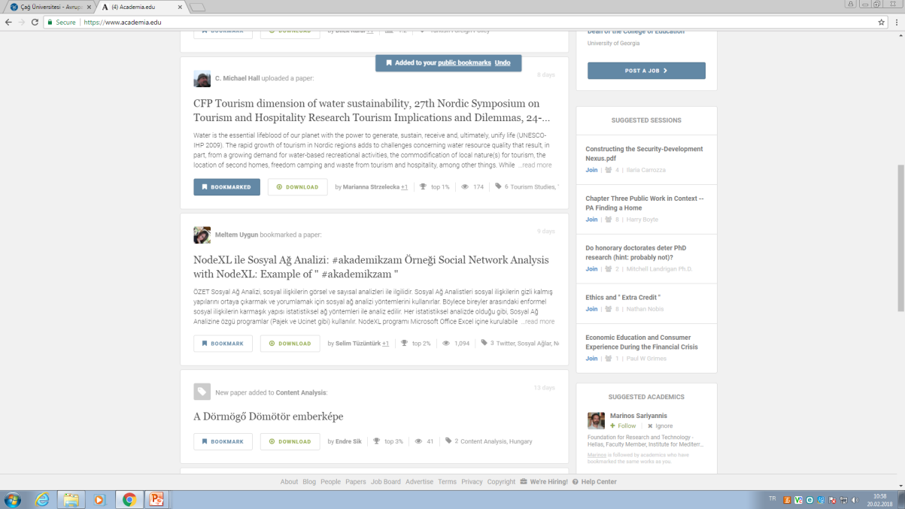
Bookmarking-İşaretleme
Özellikle internet kaynaklarını incelerken iyi bir çalışmaya rastlarsanız, daha sonr direk ulaşmak için onu favorilerinize ekleyebilirsiniz!

Slide 7
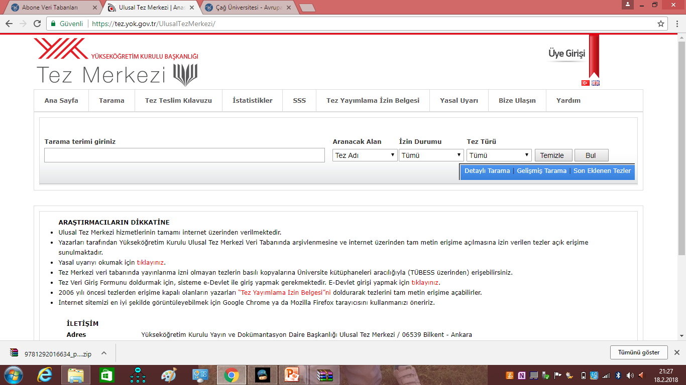
Türkiye: https://tez.yok.gov.tr/UlusalTezMerkezi/

Slide 8
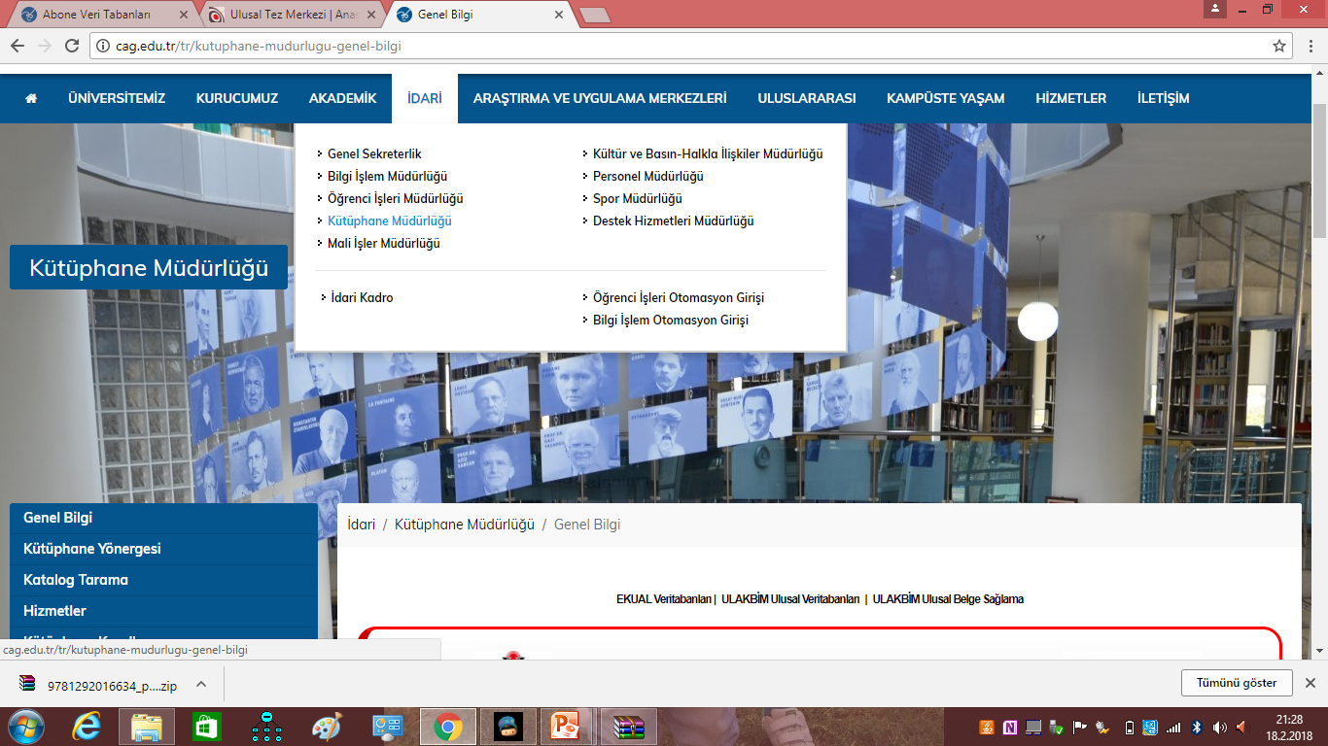

Slide 9
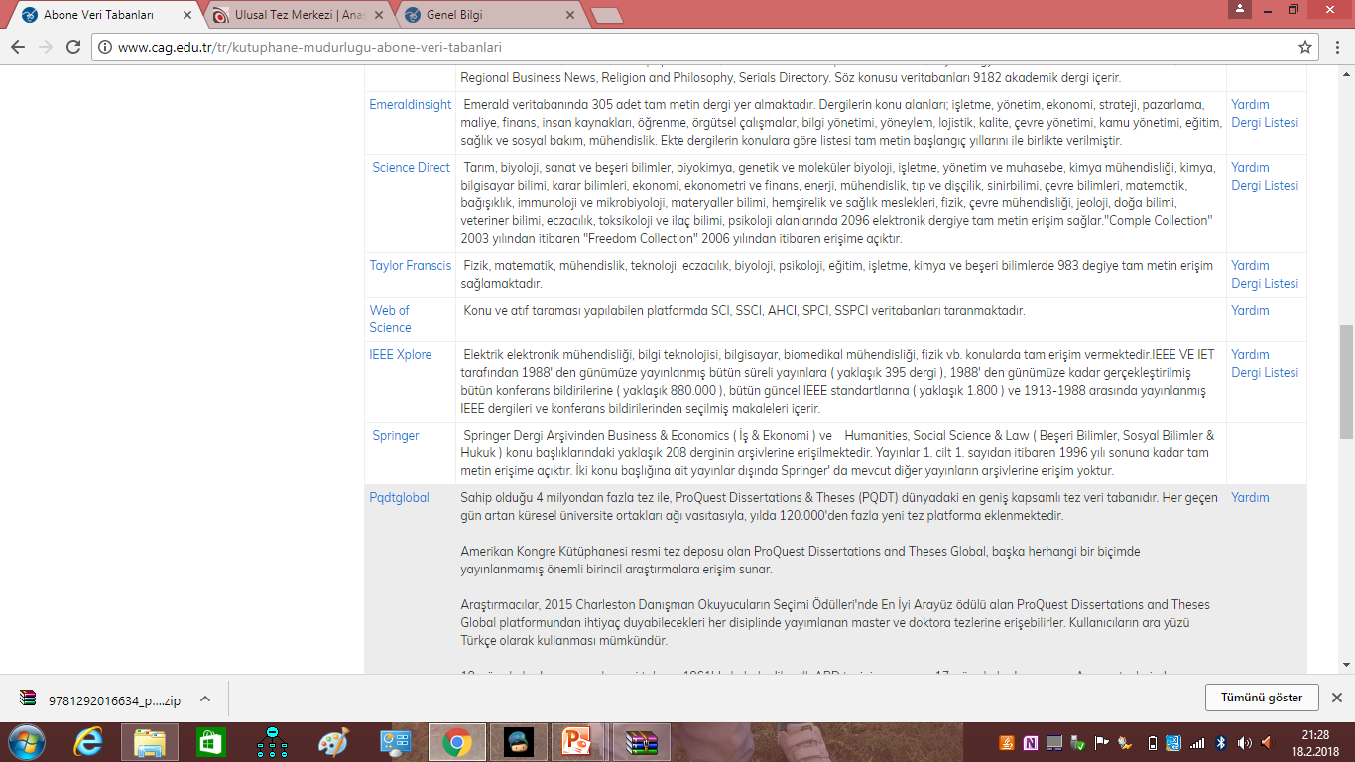

Slide 10
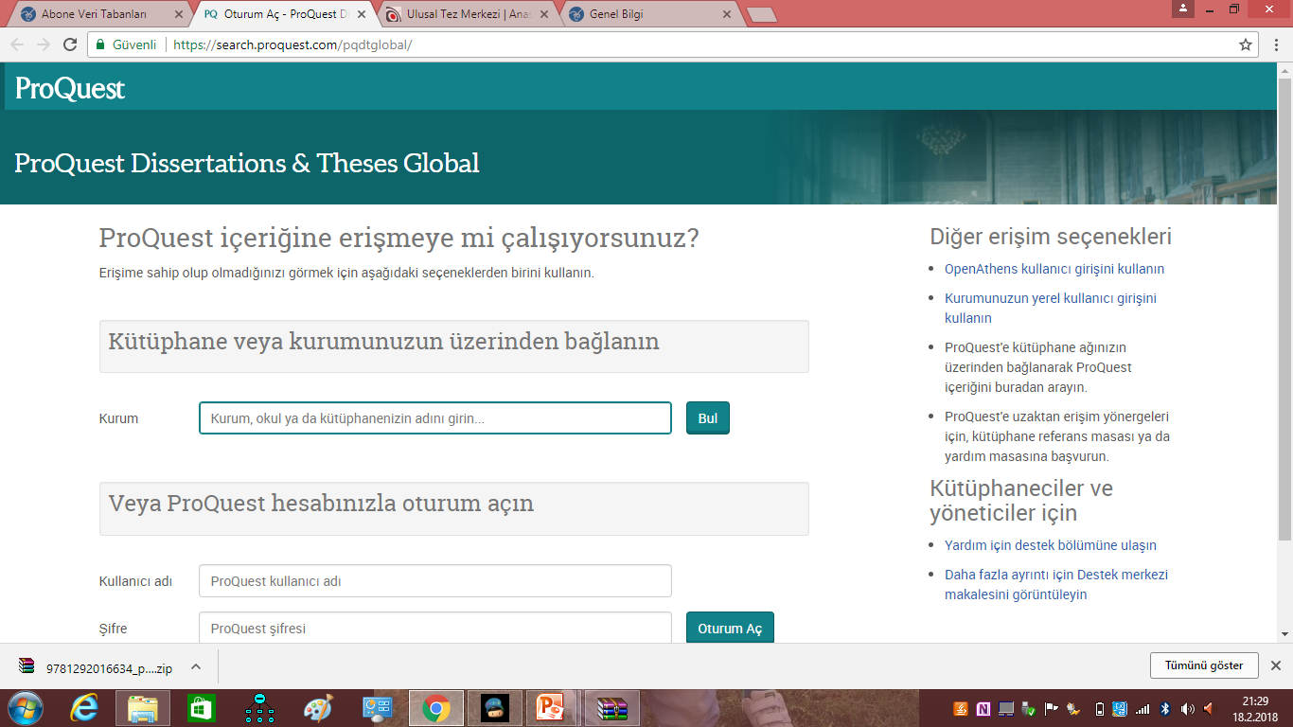

Slide 11
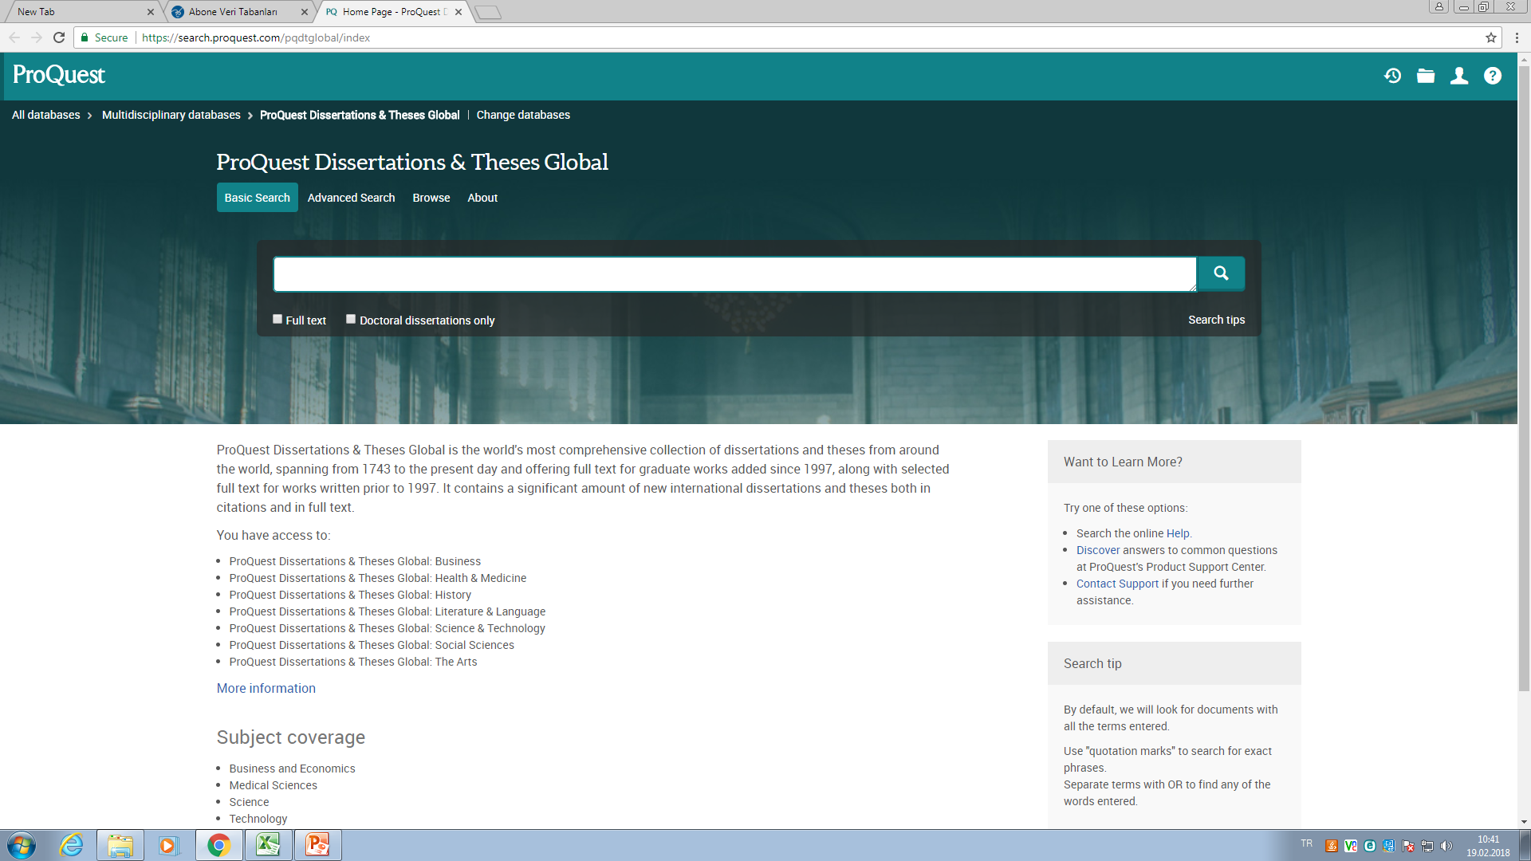
Yurtdışı: https://search.proquest.com/pqdtglobal/index

Slide 12
Örnek doktora tezi...
https://search.proquest.com/pqdtglobal/docview/1027130438/fulltextPDF/E53B140C14B4472PQ/2?accountid=15560

Slide 13
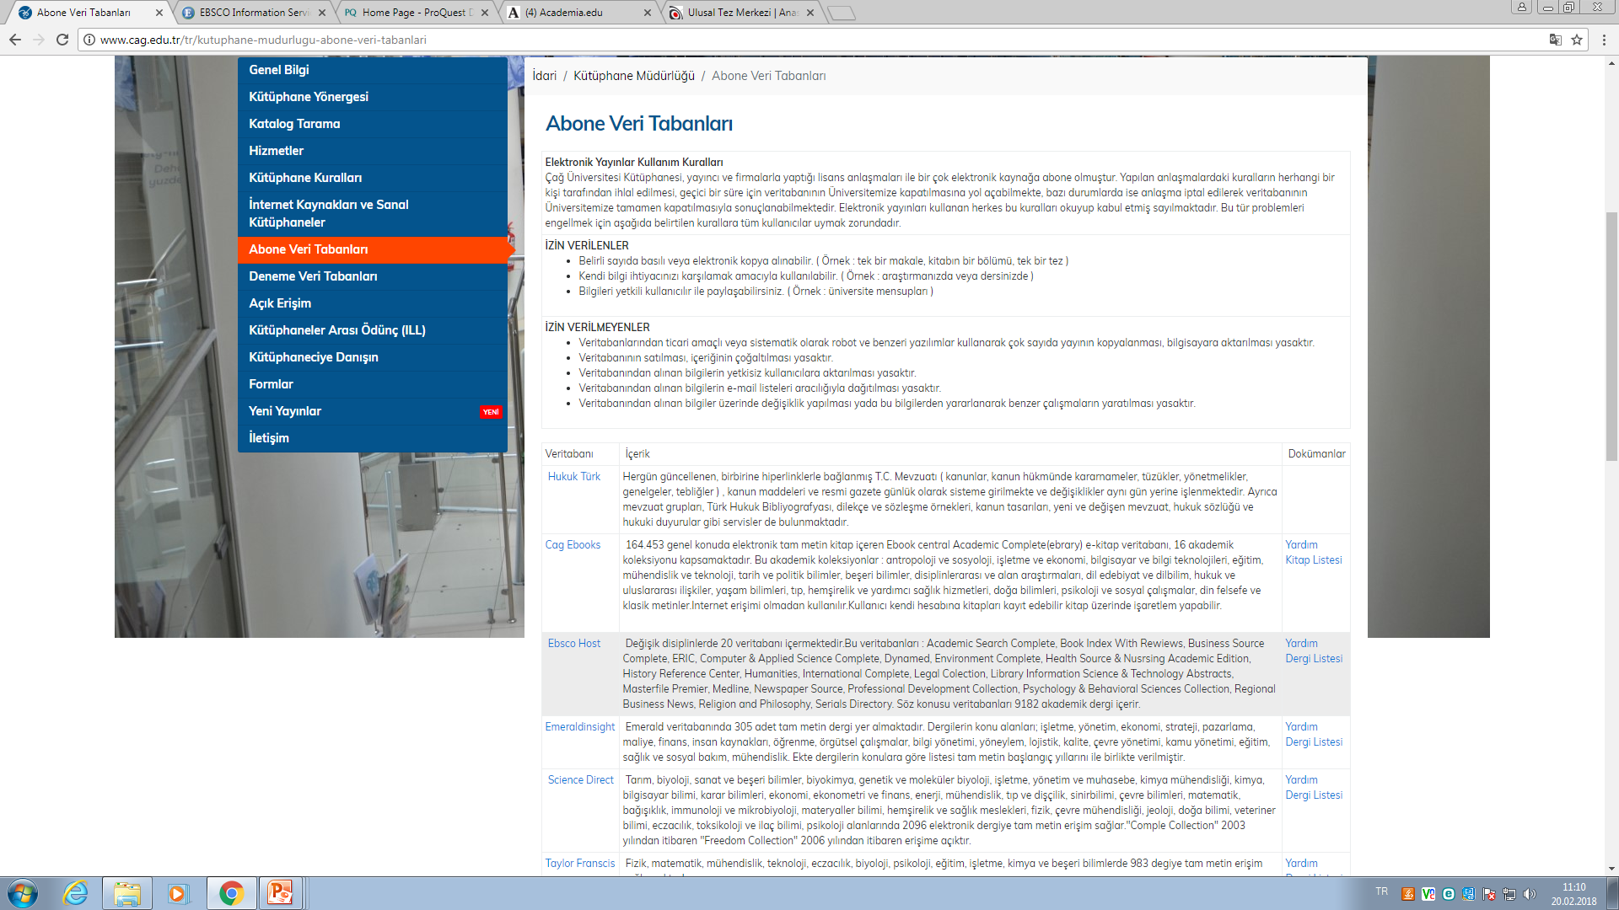

Slide 14
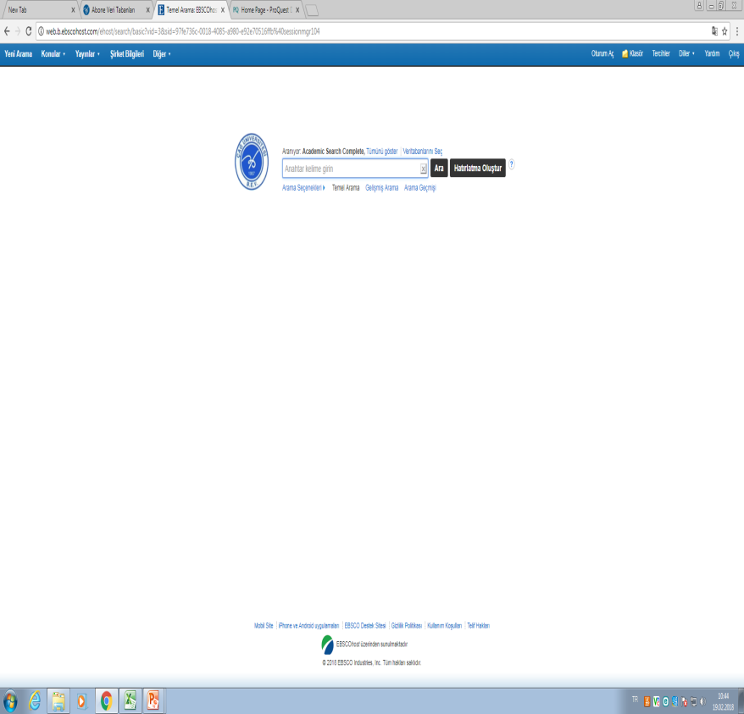
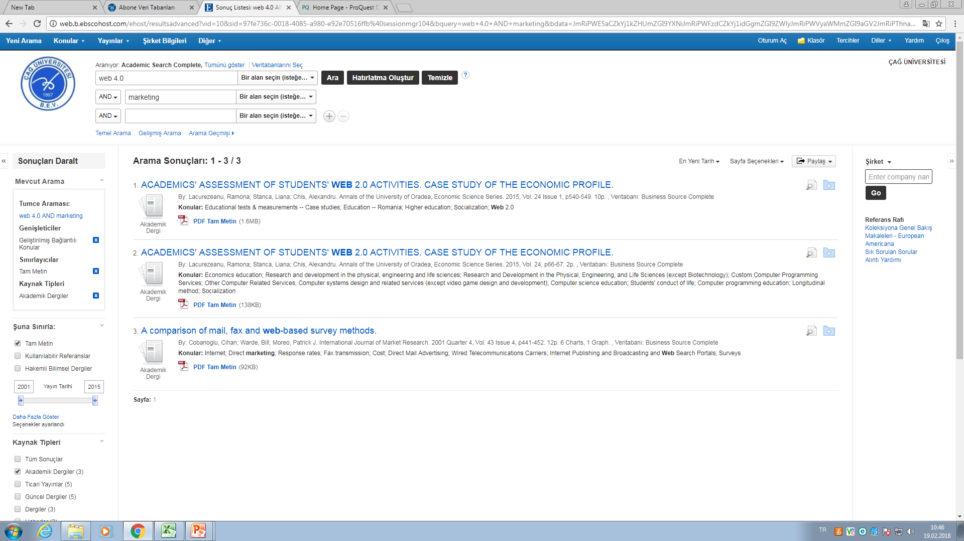
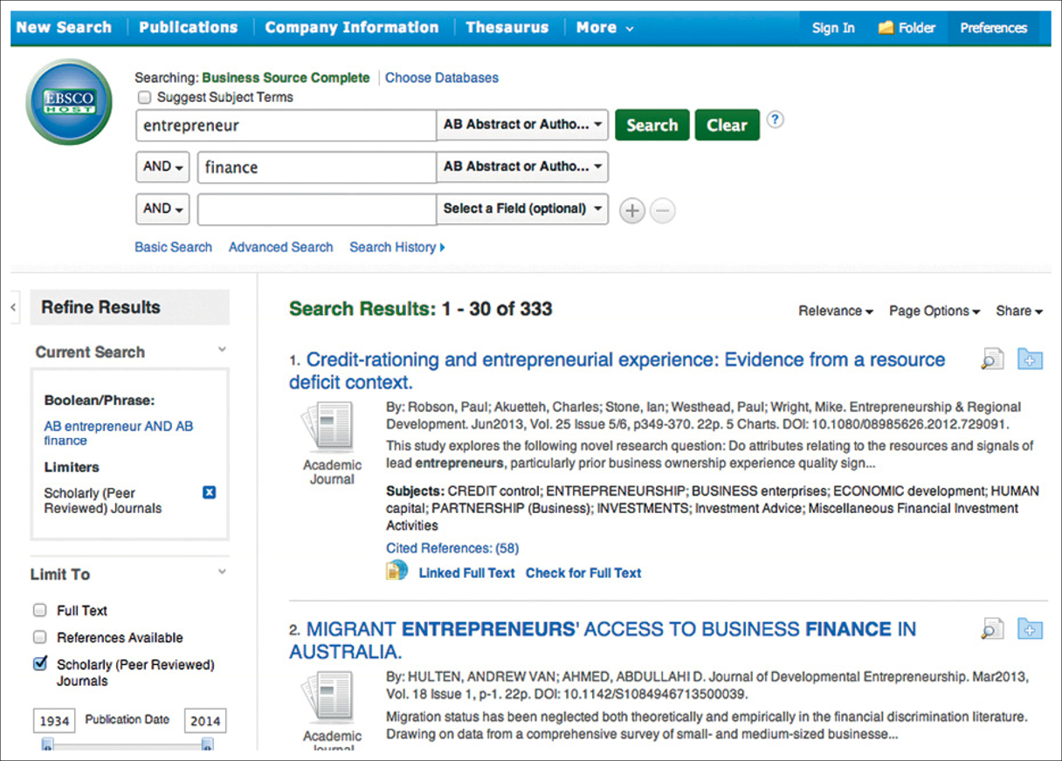

Slide 15
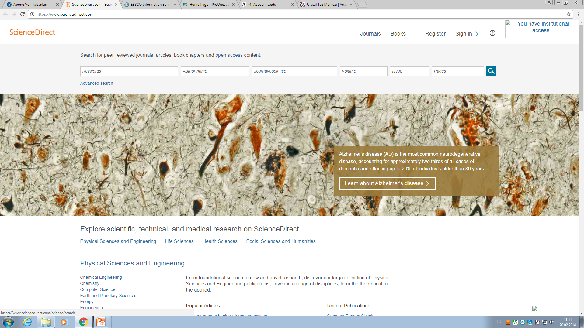
https://www.sciencedirect.com/

Slide 16
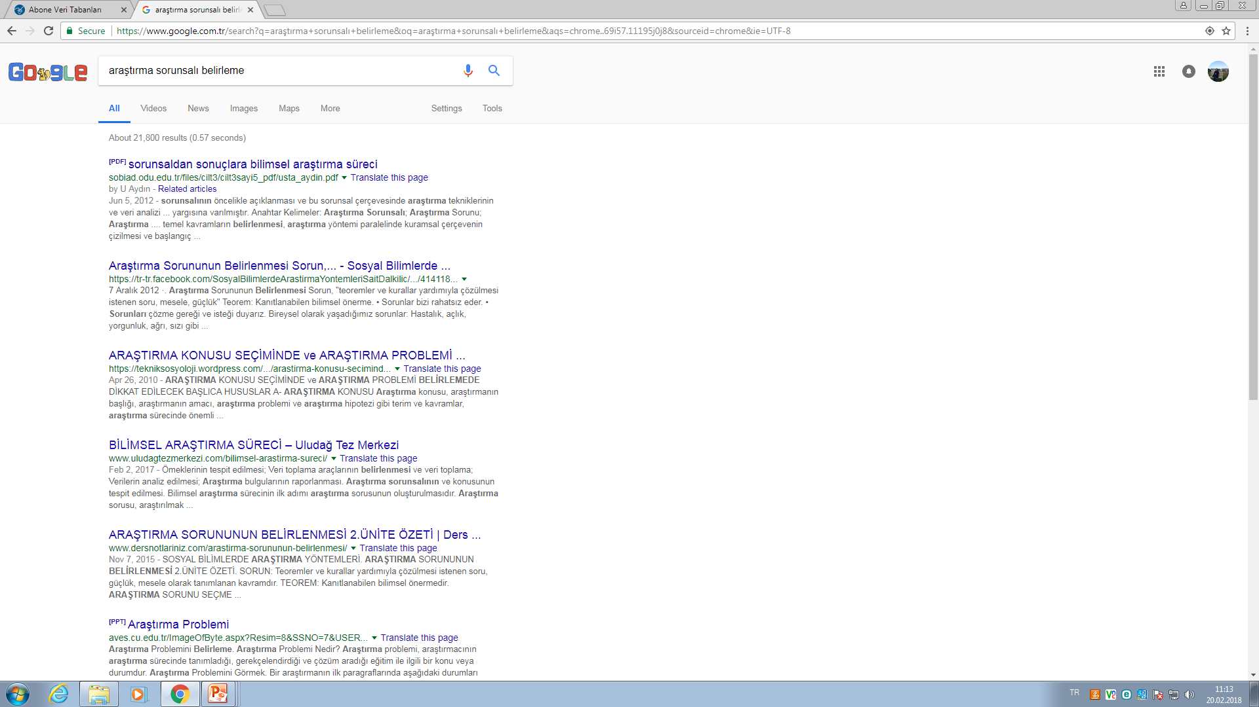
Google arama...

Slide 17
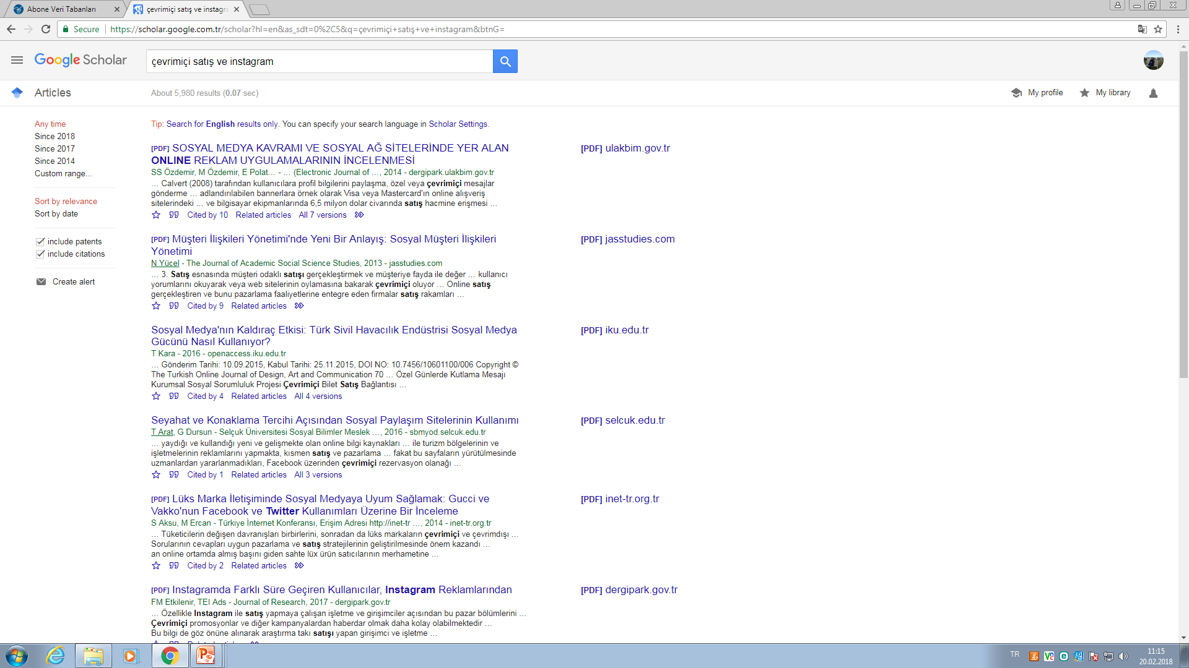
Google akademik…

Slide 18
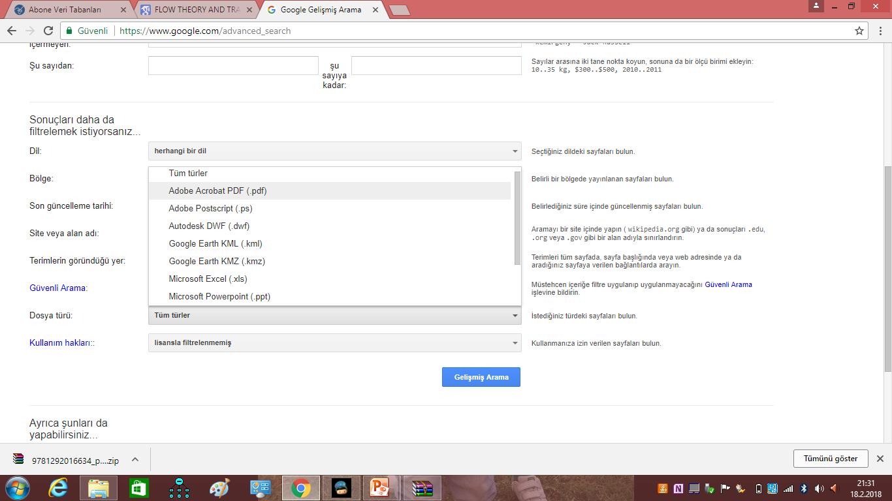

Slide 19
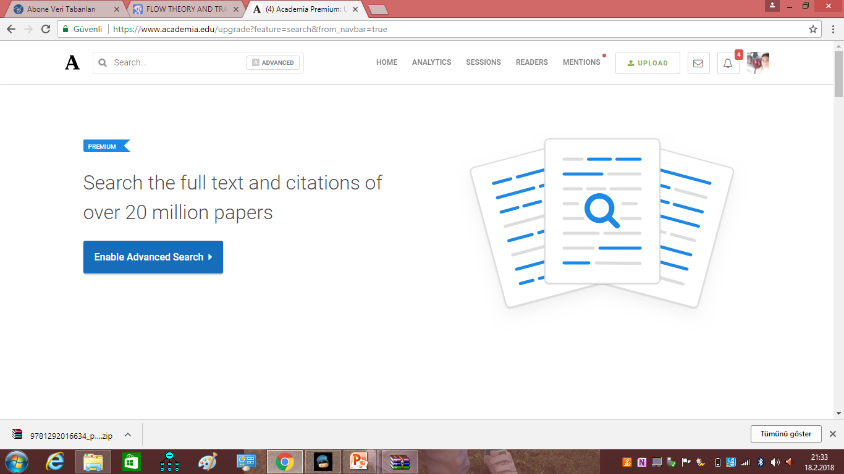

Slide 20
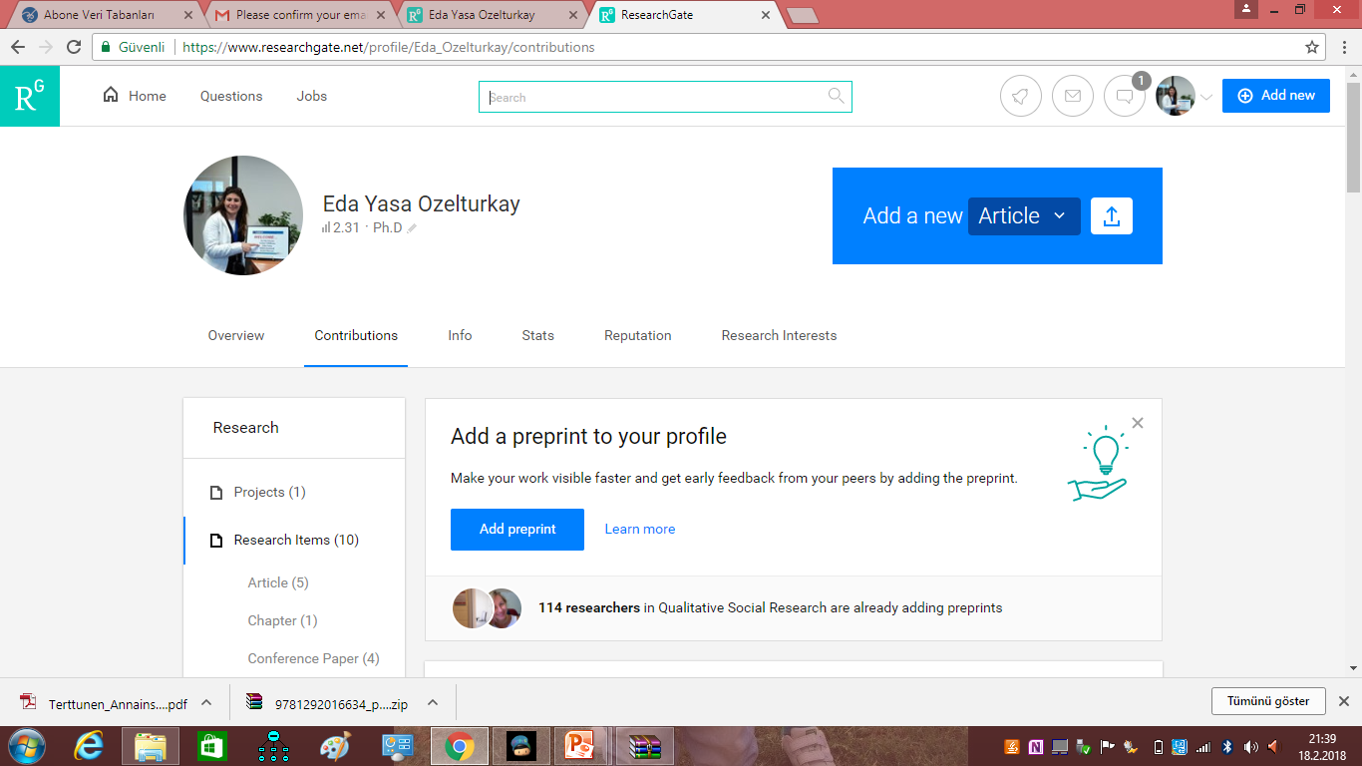

Slide 21
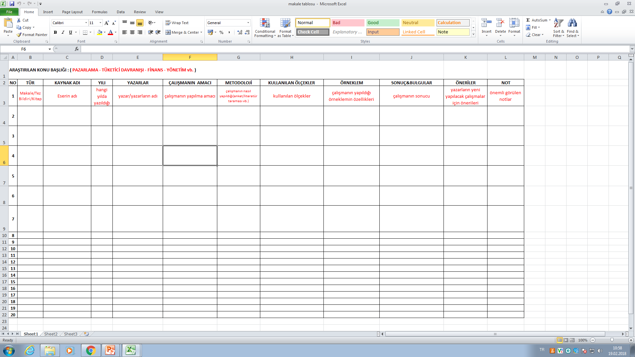

Slide 22
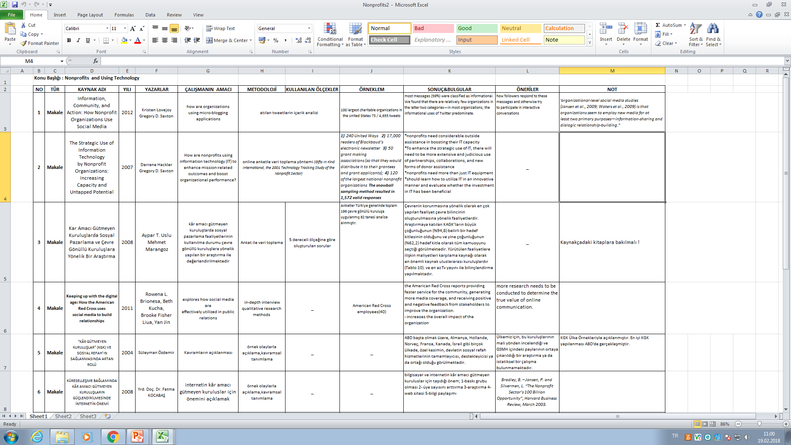

Slide 23
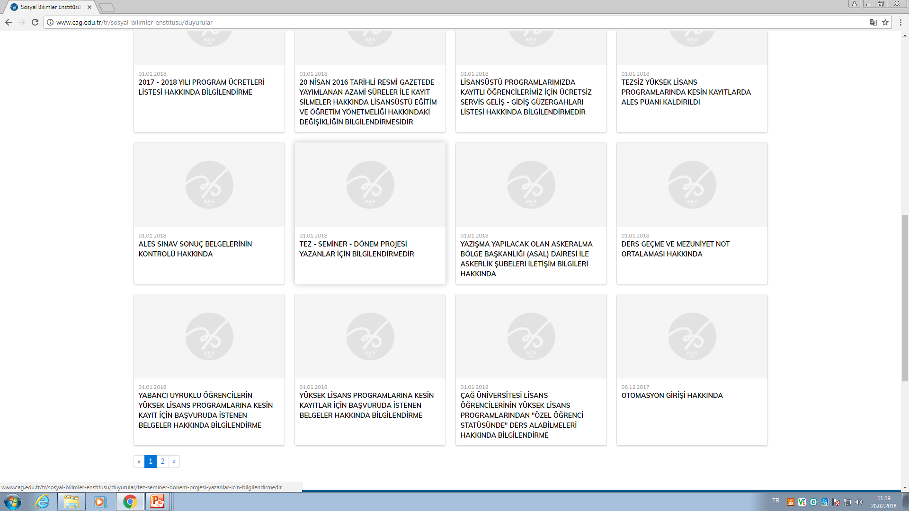
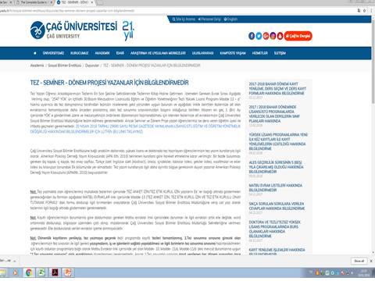

Slide 24
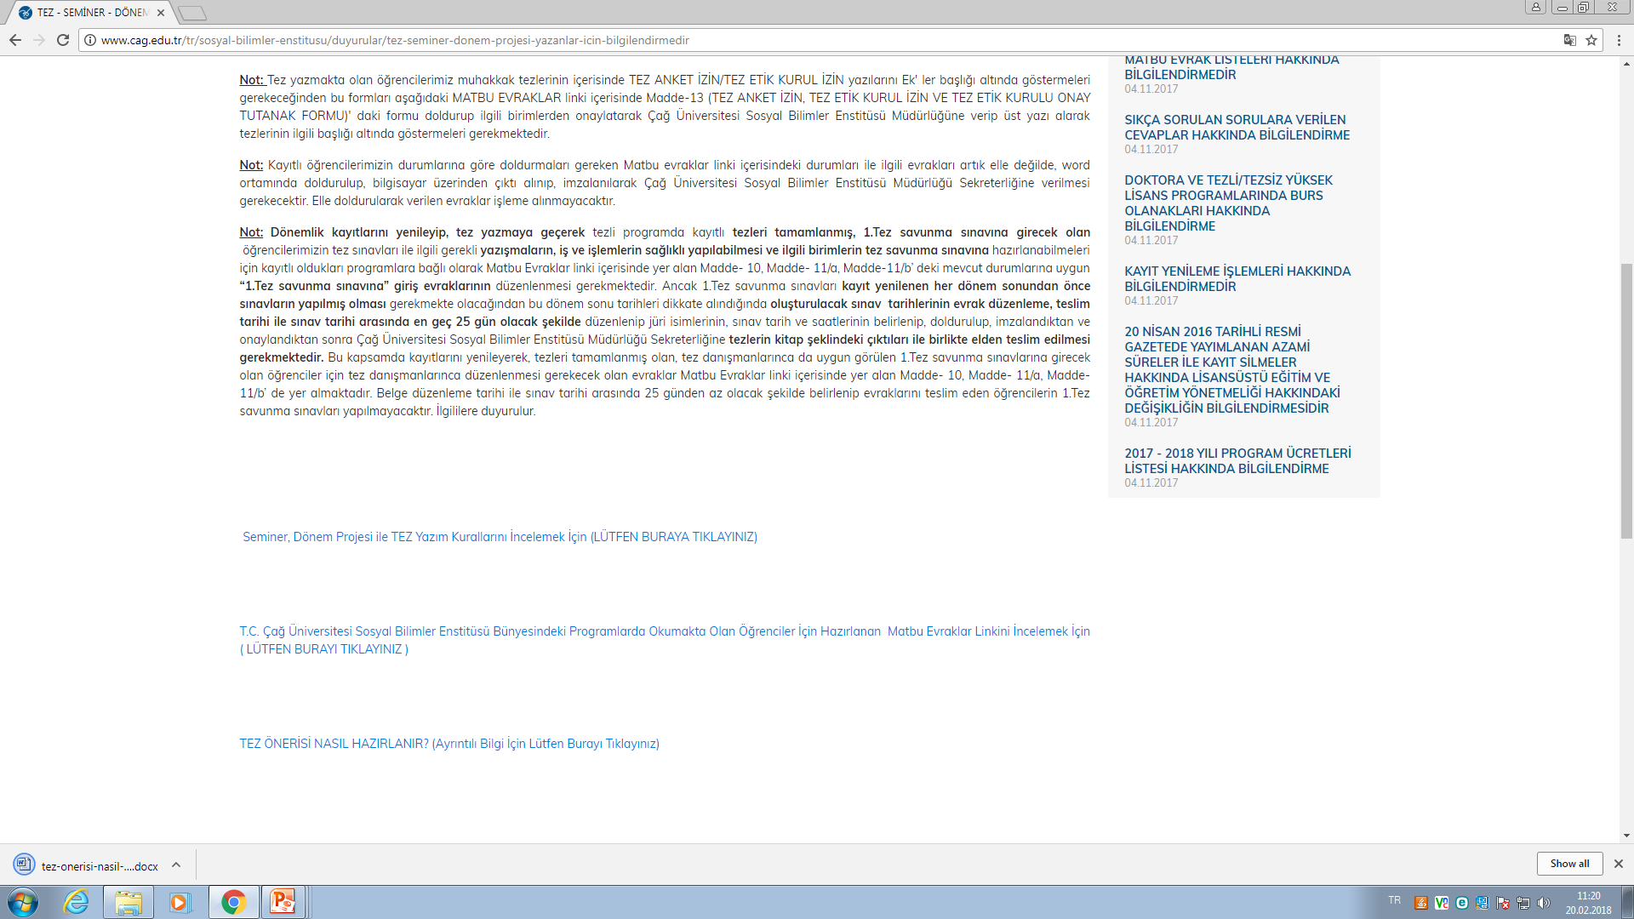

Slide 25
İdeal bir araştırma sorunsalı ve konusunun özellikleri
özellikler | Açıklama
Araştırılabilir ve çözümlenebilir olması | Değişkenlere ilişkin veri toplanabilir olmalı
İlgili yazın ve uygulamaya katkı sağlamalıdır | Araştırma sonucu faydalı olmalıdır
Özgün ve yenilikçi olmalı | Çok çalışılmamış olmalı
Etik kurallara uygun olmalı | Gizlilik, yasal kurallar, ve etik anlayışlara uygun olmalı
Değerlendiricilerin beklentilerini karşılamalı
Araştırmacının yetenek ve imkanlarıyla uyumlu olmalı
Çok geniş ve çok dar olmamalı: kapsam ve sınırları makul olmalı Zaman ve maliyet açısından gerçekleştirilebilir olmalı
Araştırmacının merak ve ilgisine uygun olmalıdır.

Slide 26
Araştırma konusu & sorunsalı belirleme aşamaları
Meraklı olduğunuz ve ilgi duyduğunuz bir konuyu belirleyin
Yazın taramasını titiz bir şekilde yapın
Tecrübeliaraştırmacılardan yararlanın
Araştırma sorunsalını daraltarak bileşenleri ile birlikte hareket edin

Slide 27

Araştırma konusunun daraltılması
Çok geniş araştırma konuları araştırılması zor ve zaman alıcıdır.
Sektör açısından (imalat,otomotiv, hizmet vb.)

Slide 28
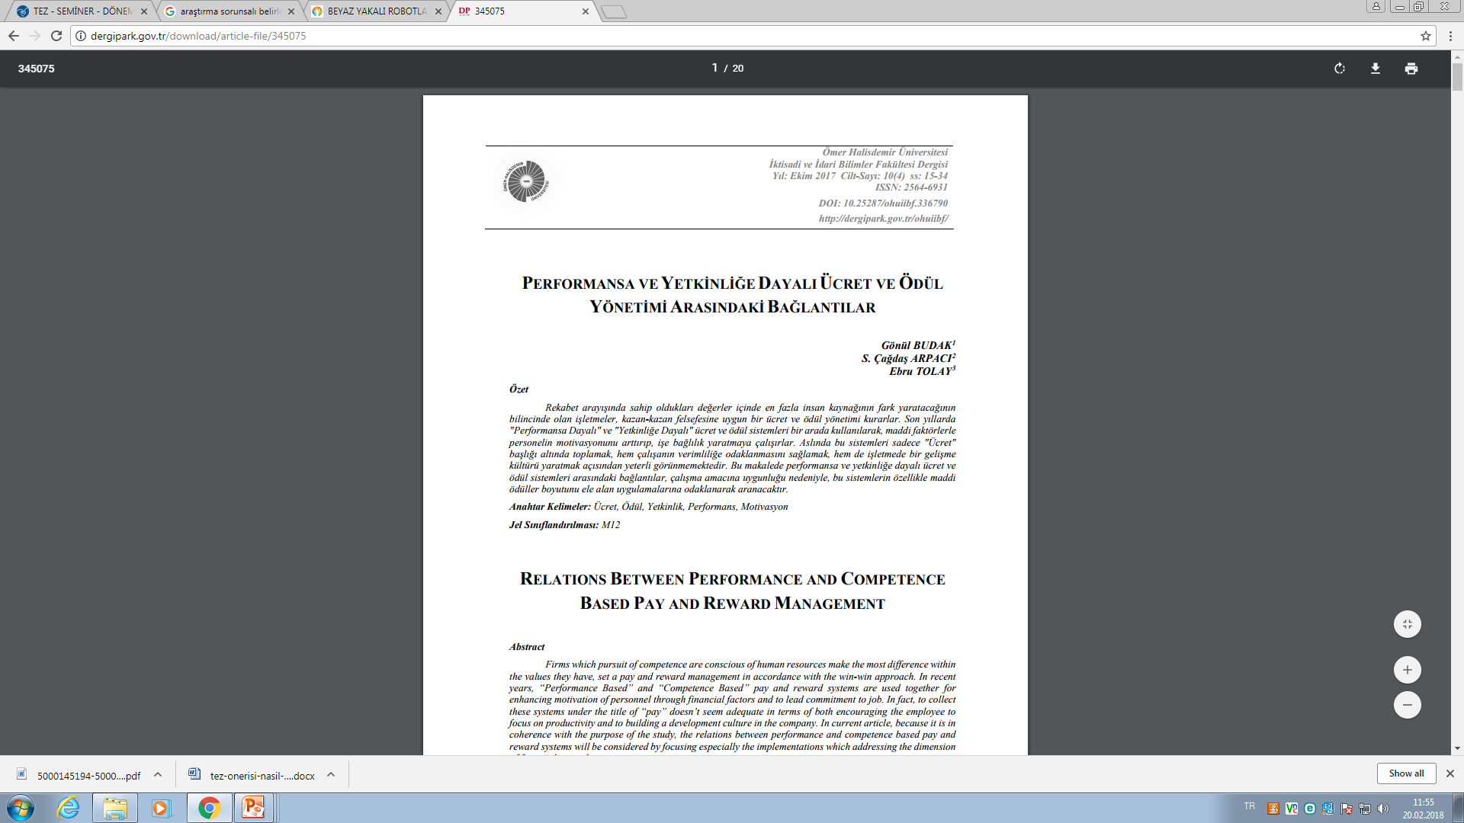
Konunun kapsamı açısından (performansa dayalı ücret, pazara ilk giriş fiyatı vb.)

Slide 29
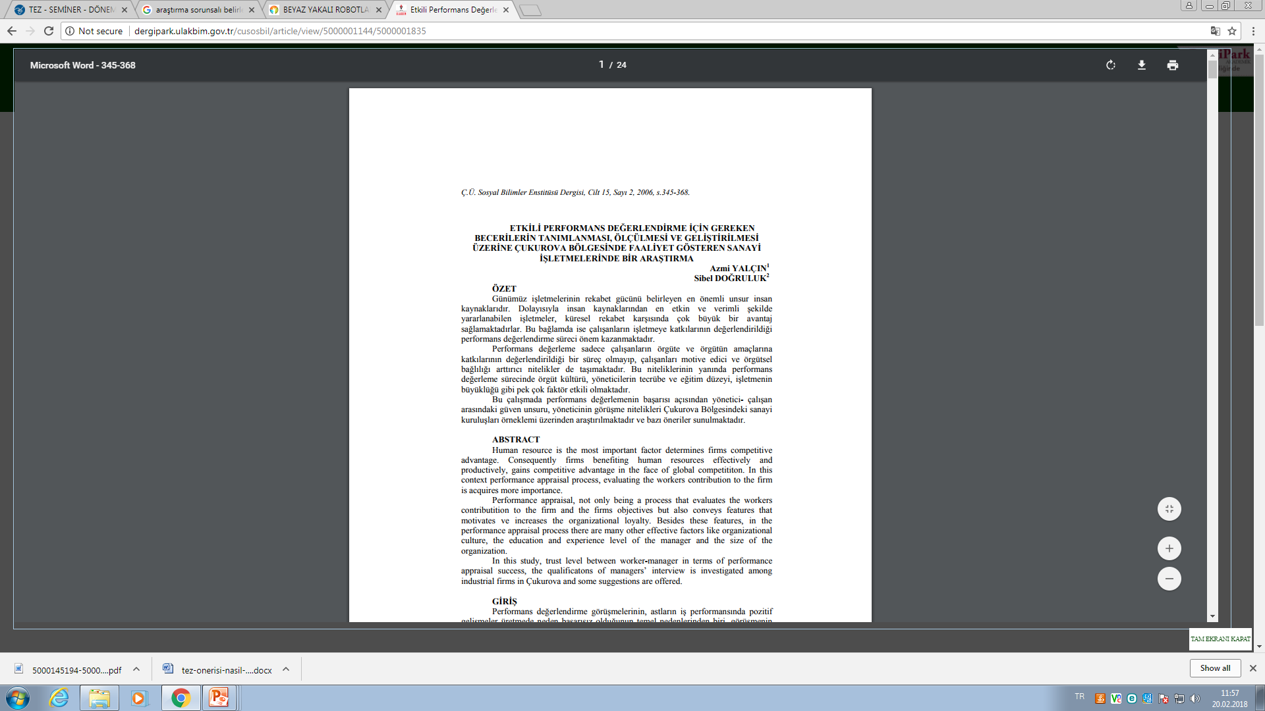
Coğrafi alan açısından (Ankara-İstanbul,Çukurova, Akdeniz bölgesi vb.)

Slide 30
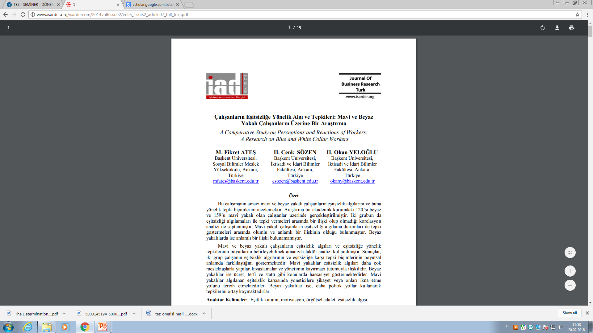
Çalışan grupları (beyaz yakalı, beyaz yakalı robotlar, mavi yakalı, yöneticiler,vb.)

Slide 31


Slide 32
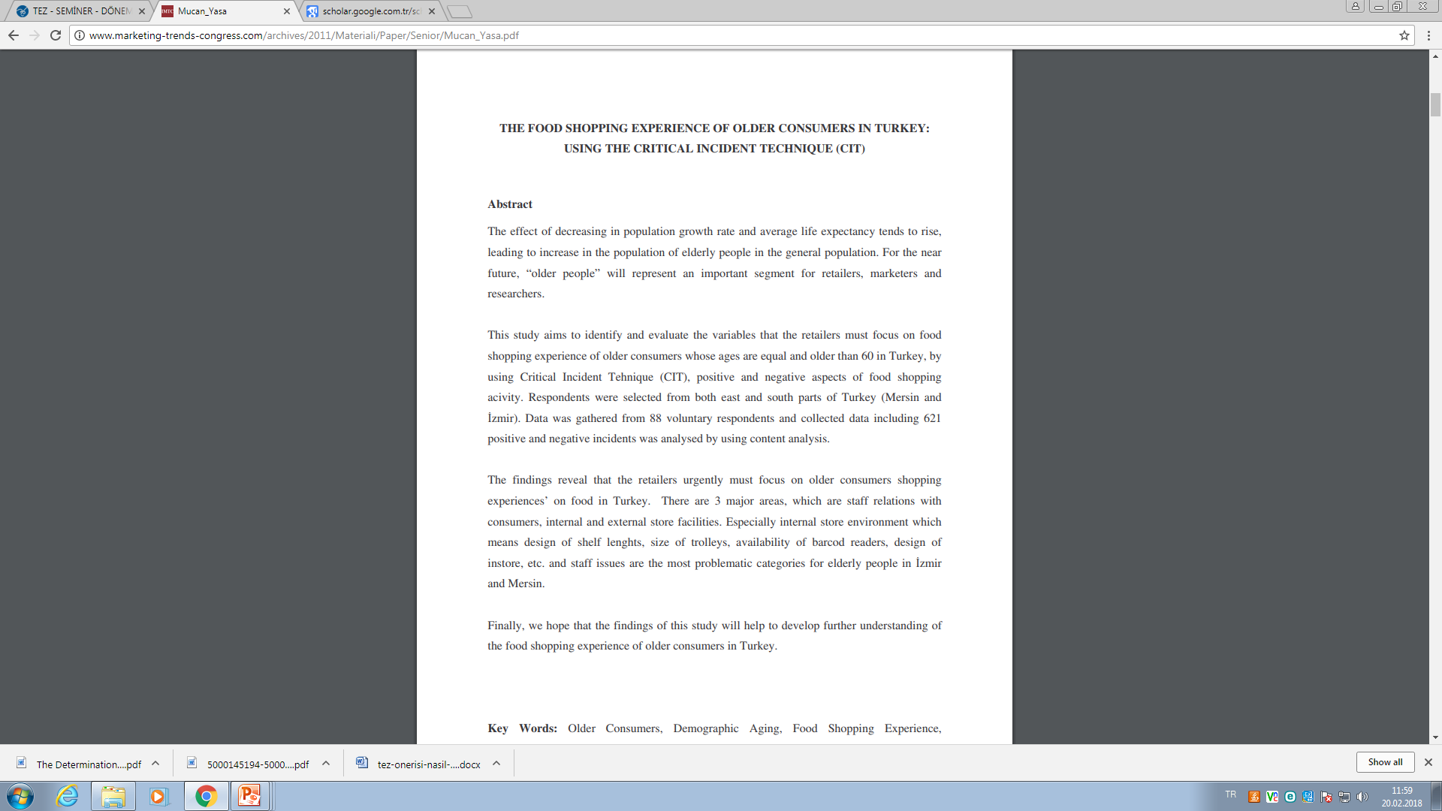
Yaş grupları açısından (X,Y,Z, çocuk ,genç yaşlı vb.)

Slide 33
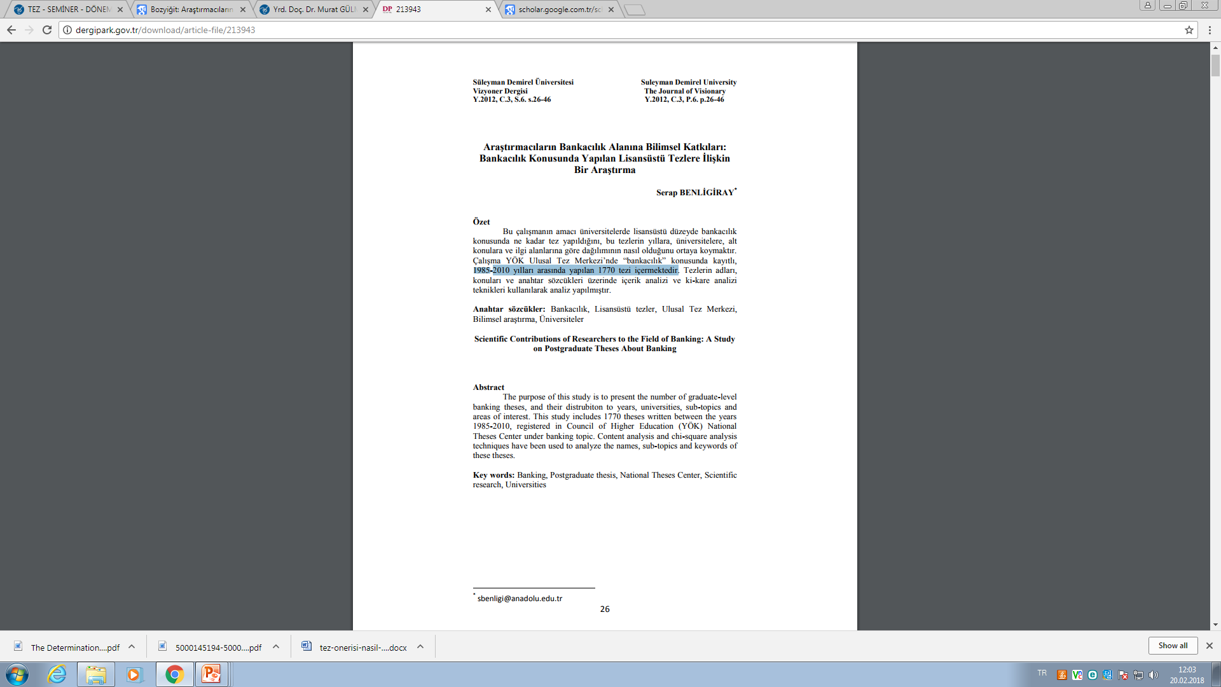
Zaman açısından (2010-2018 yılları arasında)

Slide 34
Araştırma sorunsalının bileşenleri
Bileşen | Açıklama
Giriş cümlesi | Konuya genel bir giriş ve okuyucuyu konuya alıştırma
Sorunsal ve boşluk | Konuyla ilgili boşluk ve problem nedir?
Amaç | Araştırmacının amacı ne? Neye odaklanılacak?
Önem ve katkı | Bu konuyu çalışmak neden önemli? Yenilik ve katkı ne olacak

Slide 35
İyi bir özet
Araştırmanın amacı,yöntemi ve ana bulgularını içerir.

Slide 36
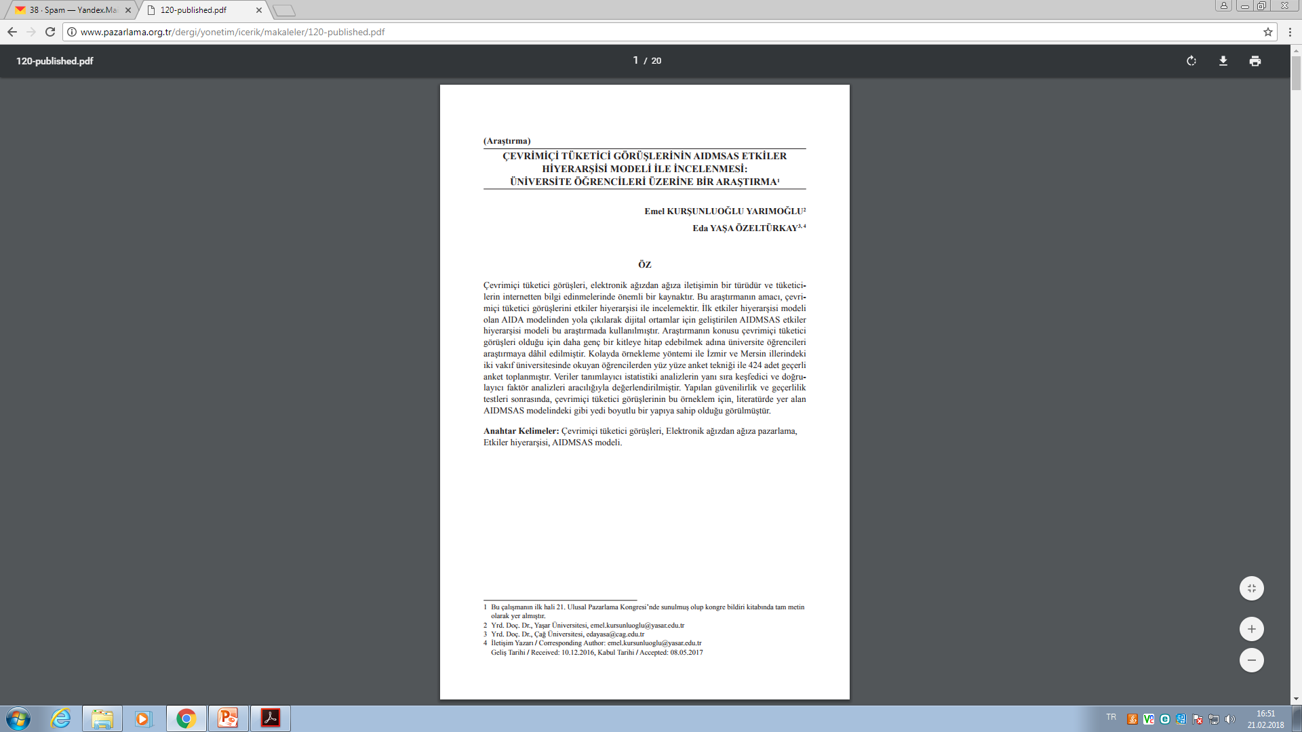

Slide 37
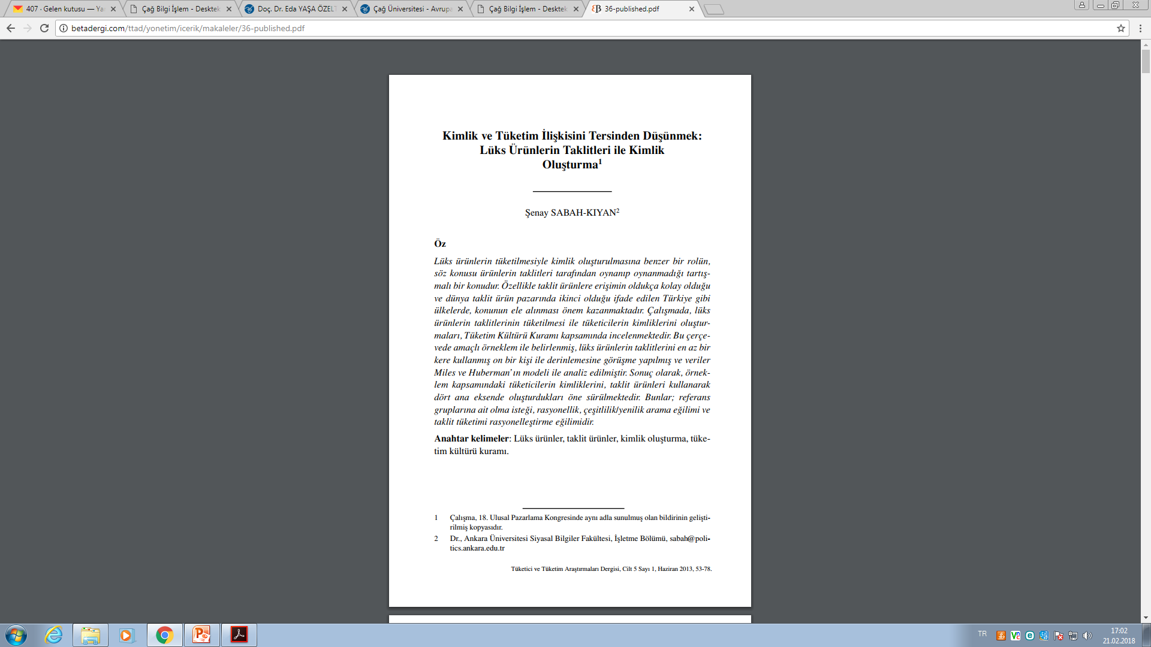

Slide 38
Yazımda APA
Bir araştırma raporunda araştırma probleminden önerilere kadar olan bölüm ve alt bölümlerden oluşan rapor metine Ana bölümler denilmektedir(Karasar,2009). APA (1967) modeline göre hazırlanan raporlarda ana bölümler;
Giriş
Yöntem
Bulgular ve yorum
Özet,Yargı ve Öneriler’den oluşmaktadır.
Rapor sunumlarında izlenen bu ortak tutum iletişin kolaylaşmasını sağlar.
Evren,Örneklem ve Verilerin toplanması Yöntem’in alt bölümlerindedir.

Slide 39
Peki şimdi sizin aklınıza hangi konular geliyor?

Slide 40
Sıralayalım....
Anahtar kelimeler belirleyin,
Aramaları süzün,daraltın,
Hızlı okuma yapın,
Ama iyi okuyun....

